Slide 1

BỆNH ÁN
Lê Ngọc Thu Cúc K39 HPMU
Học lâm sàng ngày 07/10/2022

Slide 2
I. Hành Chính
Họ và tên: HÀ HUY HÙNG
Giới : Nam Tuổi: 18 tuổi
Địa chỉ: An Đồng- An Dương- Hải Phòng
Nghề nghiệp : Học sinh
Vào viện: 20h40p ngày 04/10/2022

Slide 3
II. Lý do vào viện
Vết thương cổ tay (P), lưng (T), chân (P) sau tai nạn sinh hoạt giờ thứ 1

Slide 4
III. Tiền sử
Bản thân:
- Sử dụng chất kích thích ( cỏ mỹ)
- Chưa phát hiện bệnh lý bất thường
Gia đình:
- Khỏe mạnh

Slide 5
IV. Bệnh sử
Theo người nhà bệnh nhân kể lại :
30 phút trước khi vào viện, bênh nhân tự lao vào cửa kính. Sau tai nạn bệnh nhân tỉnh, thấy đau và chảy máu thành tia cổ tay (P); kèm theo có vết thương lưng (T) và cẳng chân (P). BN ko gập được cổ tay, ngón tay bên (P). BN không đau đầu, không chóng mặt, không buồn nôn, không nôn, chưa đại tiểu tiện thêm. Ở nhà xử trí garo cổ tay (P)
Sau đó bệnh nhân được chuyển vào khoa Cấp Cứu Bệnh viện Việt Tiệp 20h40 ngày 04/10/2022

Slide 6
IV. Bệnh sử
Toàn trạng:
BN tỉnh, kích thích nhẹ
Hội chứng thiếu máu (+): da niêm mạc nhợt
Mạch 97 l/p HA: 95/55 mmHg TST: 21 l/p
Hội chứng nhiễm trùng (-)
Bộ phận:
Tay (P): vết thương mặt trước trong cổ tay ~6cm, bờ nham nhở, lẫn máu cục, không lẫn dị vật, lộ nhiều gân đứt, không lộ xương. Mất vận động gấp ngón III,IV, V. Mất cảm giác ngón IV, V.
Lưng (T): vết thương ~15cm, bờ gọn, sạch, toác rộng
Chân (P): vết thương mặt trước cẳng chân ~2cm, bờ gọn, có mảnh kính, không lộ xương

Slide 7
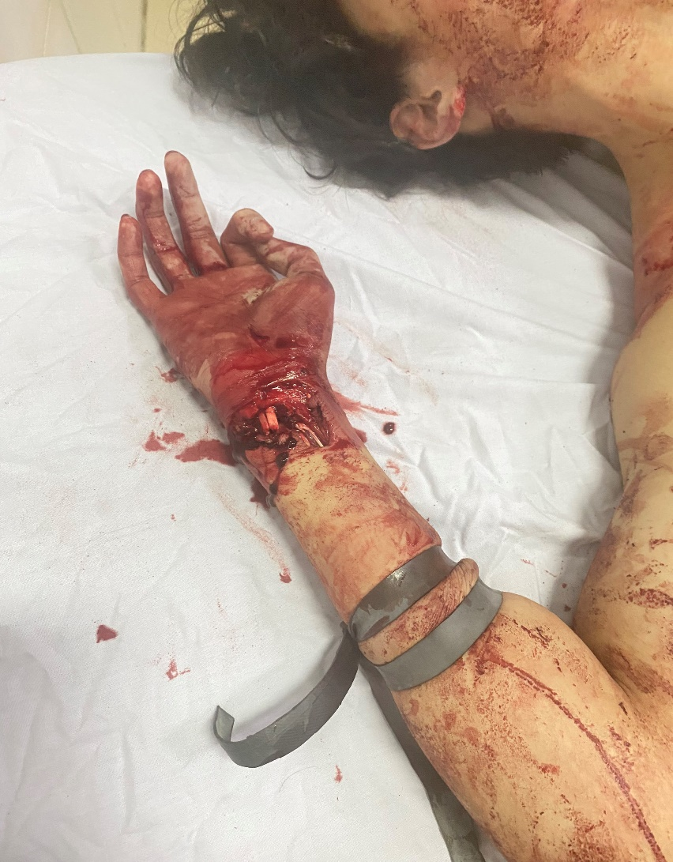
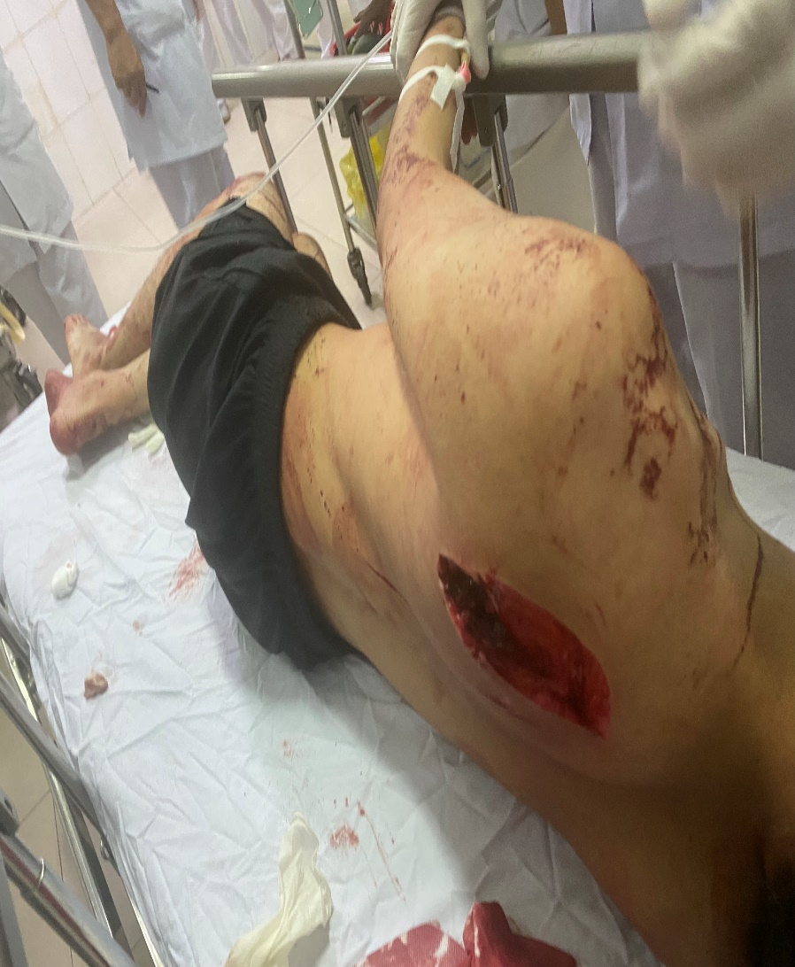
IV. Bệnh sử

Slide 8
IV. Bệnh sử
Cận Lâm Sàng:
Test 4 chất gây nghiện (THC, MOP, MET, MDMA): Âm tính
Công Thức Máu
 | Kết quả | Bình thường
RBC | 5,36 | 4,0-5.58 T/L
HBG | 162 | 140-160 g/L
HCT | 48,9 | 38-50%
WBC | 11,6 | 4.0-10.0 G/L
Neu % | 51,5 | 55-70%
PLT | 284 | 150-450 G/L
Đông máu | Kêt quả
INR | 1,03
PT Time | 97,6 %
rAPTT | 0,81
Xquang ngực thẳng - Xquang xương cẳng chân P, cẳng tay, bàn tay P thẳng/nghiêng - Siêu âm ổ bụng, Siêu âm màng phổi - CTscan sọ não không phát hiện hình ảnh bất thường

Slide 9
IV. Bệnh sử
BN được xử trí: Băng ép vết thương, SAT, kháng sinh, truyền dịch, giảm đau, đặt sonde tiểu
Chẩn đoán trước mổ: Đứt gân gấp ngón III, IV, V và bó mạch thần kinh trụ cổ tay (P) – Vết thương phần mềm lưng (T) và cẳng chân (P)

Slide 10
IV. Bệnh sử
PP phẫu thuật
PP vô cảm: mê nội khí quản
Trình tự phẫu thuật:
Bệnh nhân nằm nghiêng (P)
Tay P: Vết thương ~6cm ngang mặt trước trong cổ tay (P) rách nham nhở
Tiến hành: Garo phía gốc chi. Bơm rửa, mở rộng vết thương
Kiểm tra: đứt gân gấp nông sâu ngón III, IV, V; đứt bó mạch thần kinh trụ; đứt gân gan tay lớn, gân gan tay bé => khâu nối cơ đứt, nối động mạc trụ, bao thần kinh trụ
Nẹp bột cẳng-bàn tay (P) tư thế gấp ngón
Lưng T: Vết thương ~15cm đứt cơ dưới gai
=> Bơm rửa vết thương, khâu nối cơ đứt
=> Đặt dẫn lưu áp lực âm

Slide 11
IV. Bệnh sử
Chẩn đoán sau mổ: Sau PT nối gân gấp nông, sâu ngón III,IV,V ; gân cơ gan tay lớn; gân cơ gan tay bé, động mạch và thần kinh trụ cổ tay (P) – Phẫu thuật nối cơ dưới gai (T) – Phẫu thuật vết thương phần mềm cẳng chân (P)
Sau phẫu thuật:
Thời gian | Tình trạng BN
2 giờ | BN tỉnh, tự thở tốt
Ngày thứ 1 | BN tỉnh, không đau đầu chóng mặt, không sốt Chưa trung tiện Vết mổ đau nhiều Vết mổ lưng (T) dẫn lưu ra 30ml dịch hồng đỏ

Slide 12
V. Khám bệnh
Toàn thân | BN tỉnh, tiếp xúc tốt Không phù, không xuất huyết dưới da Hội chứng thiếu máu (+/-): da niêm mạc nhợt nhẹ. Hội chứng nhiễm trùng (-) M: 85l/phút, HA:110/70mmHg, t:36,7C
Tại chỗ | Tay (P): vết mổ nề, thấm dịch. Mất vận động gấp ngón III, IV, V. Mất cảm giác ngón IV, V . Còn cảm giác lòng bàn tay và ngón I, II Hồi lưu mao mạch tốt < 2s Lưng (T): vết mổ nề, thấm dịch, dẫn lưu ra 30ml dịch đỏ hồng. Chân (P): vết mổ nề, thấm dịch.
Các cơ quan khác: | Chưa phát hiện dẫu hiệu bệnh lý

Slide 13
VI. Cận lâm sàng
Cận lâm sàng:
Test 4 chất gây nghiện (THC, MOP, MET, MDMA): Âm tính
Công Thức Máu
 | Kết quả | Bình thường
RBC | 5,36 | 4,0-5.58 T/L
HBG | 162 | 140-160 g/L
HCT | 48,9 | 38-50%
WBC | 11,6 | 4.0-10.0 G/L
Neu % | 51,5 | 55-70%
PLT | 284 | 150-450 G/L
Đông máu | Kêt quả
INR | 1,03
PT Time | 97,6 %
rAPTT | 0,81
Hóa sinh máu
 | Kết quả | Bình thường
Glucose | 6,9 | 3,9-5,5 mmol/l
Ure | 3,1 | 2,5-7,5 mmo/l
Creatinin | 119,3 | 60-104 µmol/l
AST | 18,9 | <37 U/l
ALT | 16,4 | <40U/L
Điện giải đồ | Kêt quả
Na+ | 143,7 mmol/l
K+ | 3,1 mmol/l
Cl- | 100 mmol/l

Slide 14
Cận lâm sàng
VI. Cận lâm sàng
Chụp CTscan sọ não: không thấy hình ảnh máu tụ nội sọ, khôn vỡ xương sọ trên CT sọ não
Xquang ngực thẳng: hình ảnh nhu mô phổi hai bên sáng. Hình tim bình thường
Xquang xương cẳng chân thẳng nghiêng: không thấy hình ảnh tổn thương xương khớp 2 xương cẳng chân (T) trên phim
Xquang xương cổ tay thẳng nghiêng : không thấy hình ảnh tổn thương xương khớp cổ tay (P) trên phim
Siêu âm màng phổi : không thấy hình ảnh tràn dịch tự do khoang màng phổi 2 bên
Siêu âm ổ bụng: không thấy hình ảnh tổn thương các tạng

Slide 15
VII. Tóm tắt bệnh án
BN nam 18 tuổi vào viện vì vết thương cổ tay (P), lưng (T), chân (P) sau tai nạn sinh hoạt giờ thứ 1.
Tiền sử: Sử dụng chất kích thích (Cỏ Mỹ)
Toàn thân:
BN tỉnh, kích thích nhẹ
HC thiếu máu (+): da niêm mạc nhợt.
M: 97 l/p HA: 95/55 mmHg NT: 21 l/p
HC: 5,36T/l Hb: 162g/l Hct: 0,489 l/l
Hội chứng nhiễm trùng (-)
Tại chỗ:
Tay (P): vết thương mặt trước trong cổ tay ~6cm, bờ nham nhở,lẫn máu cục không lẫn dị vật, lộ nhiều gân đứt, không lộ xương. Mất vận động gấp ngón III, IV, V. Mất cảm giác ngón IV, V.
Lưng (T): vết thương ~15cm, bờ gọn, sạch, toác rộng
Chân (P): vết thương mặt trước cẳng chân ~2cm, bờ gọn, có mảnh kính, không lộ xương

Slide 16
IV. Tóm tắt bệnh án

Slide 17
VII. Tóm tắt bệnh án
Công thức máu: BC: 11,6 G/l N%: 51,5%
Xquang ngực thẳng - Xquang xương cẳng chân, cẳng tay, bàn tay T/N- Siêu âm ổ bụng, Siêu âm màng phổi - CTscan sọ não: không phát hiện hình ảnh bất thường
Chẩn đoán trước mổ: Đứt gân gấp ngón III, IV, V và bó mạch thần kinh trụ cổ tay (P) - Vết thương phần mềm lưng (T) và cẳng chân (P)
Chẩn đoán sau mổ: Sau phẫu thuật nối gân gấp nông, sâu ngón III, IV, V; gân cơ gan tay lớn; gân cơ gan tay bé, động mạch và thần kinh trụ cổ tay (P) – Phẫu thuật nối cơ dưới gai (T) – Phẫu thuật vết thương phần mềm cẳng chân (P)
Sau phẫu thuật:
2 giờ: | BN tỉnh, tự thở đều, ổn định
Ngày thứ 1: | BN tỉnh, tiếp xúc được Các DHST ổn định Vết mổ: đau nhiều, nề thấm dịch vết thương lưng (T) dẫn lưu ra 30ml dịch hồng đỏ Hội chứng thiếu máu (+/-), nhiễm trùng (-)

Slide 18
VIII. Chẩn đoán
Chẩn đoán xác định: Sau phẫu thuật nối gân gấp nông, sâu vùng 5 ngón III, IV, V; gân cơ gan tay lớn; gân cơ gan tay bé, động mạch và thần kinh trụ cổ tay (P) – Phẫu thuật nối cơ dưới gai (T) và vết thương phần mềm cẳng chân (P)

Slide 19
IX. Điều trị
Chăm sóc vết thương: (thay băng hàng ngày), theo dõi sát tưới máu ngoại vi (quan sát màu sắc, dấu hiệu hồi lưu mao mạch), cảm giác chi, theo dõi dẫn lưu.
Thuốc:
Cefoxitin 2g x 1 lọ/ngày truyền TM 1lọ/lần/S
Paracetamol 500mg x 3 viên/ngày x 1 viên/lần uống S/C/T
Alphachymotrypsin
Truyền dịch: NaCl 0,9% 500ml x 2 chai/ngày truyền TM S/C
Dinh dưỡng: chế độ ăn giàu năng lượng (protein) và các vitamin C, B
Lên kế hoạch phục hồi chức năng

Slide 20
X. Tiên lượng
Gần: Dè dặt (BN trẻ dễ phục hồi, đứt nhiều gân gấp ngón III, IV, V gây mất các động tác bàn tay: xách, cầm nắm…)
Xa: Dè dặt (Dính gân, co kéo, ảnh hưởng chức năng bàn tay)

Slide 21
CÂU HỎI
Chẩn đoán ở BN đã đầy đủ, đúng chưa?
Tiên lượng ở bệnh nhân: chức năng bàn tay, thần kinh?
Sau bao lâu có thể tháo nẹp và tập phục hồi chức năng?
Vết thương phần mềm ntn thì cần đặt dẫn lưu? Khi nào có thể rút dẫn lưu

